Slide 1
Дослідження якості колодязної питної води у смт. Новоекономічне Покровського району Донецької області
Підготували:
Гребенюк Катерина, учениця 8-А класу
Філіпповський Антон, учень 7-Б класу Салтанова Катерина, учениця 5-А класу
Новоекономічної ЗОШ І-ІІІ ступенів Покровської районної ради
Донецької області
Керівник:
Салтанова М.В. учитель хімії
та основ здоров'я

Slide 2
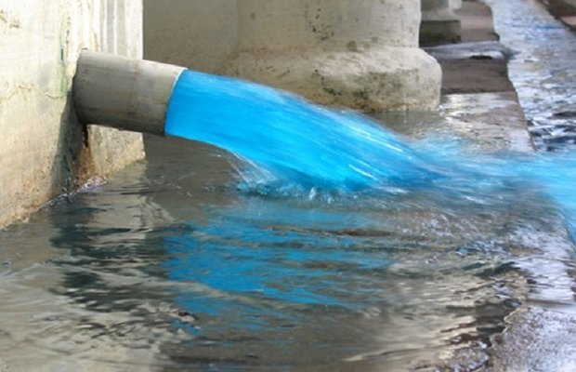
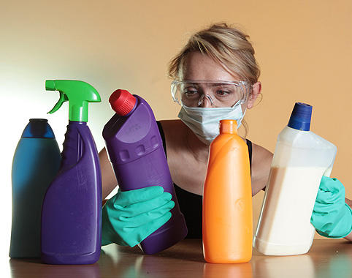
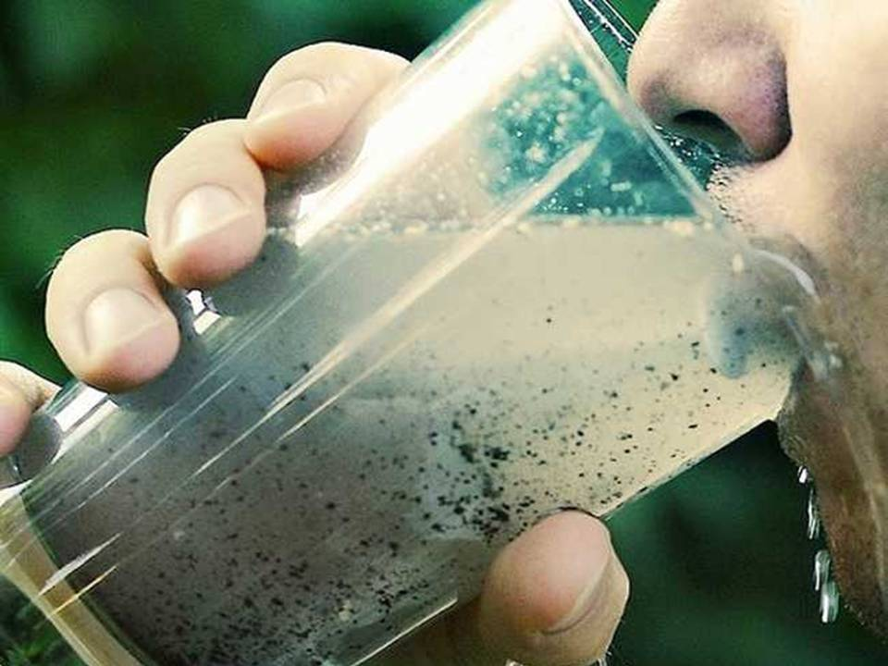
Вода перетворилася на звалище екологічно небезпечної закордонної побутової хімії з фосфатами, хлором, сульфатами, силікатами - речовинами, що біологічно не розкладаються і не розчиняються у воді.

Slide 3
Об’єкт нашого дослідження – це вивчення особливості якості колодязної води з урахуванням впливу антропогенних чинників.
Предмет дослідження - якість колодязної питної води в смт. Новоекономічне.
Мета екологічного проекту дослідити стан питної води, ознайомитися з елементарними технологіями заощадження та очищення води вдома.

Slide 4
Завдання проекту:
1.Проаналізувати наукові джерела з даної проблеми.
2.Розглянути можливі шляхи розв’язання проблеми.
3.Дослідити якість колодязної води в
смт. Новоекономічне.
4.Рекомендувати шляхи раціонального використання питної води та заходи очищення в домашніх умовах.

Slide 5
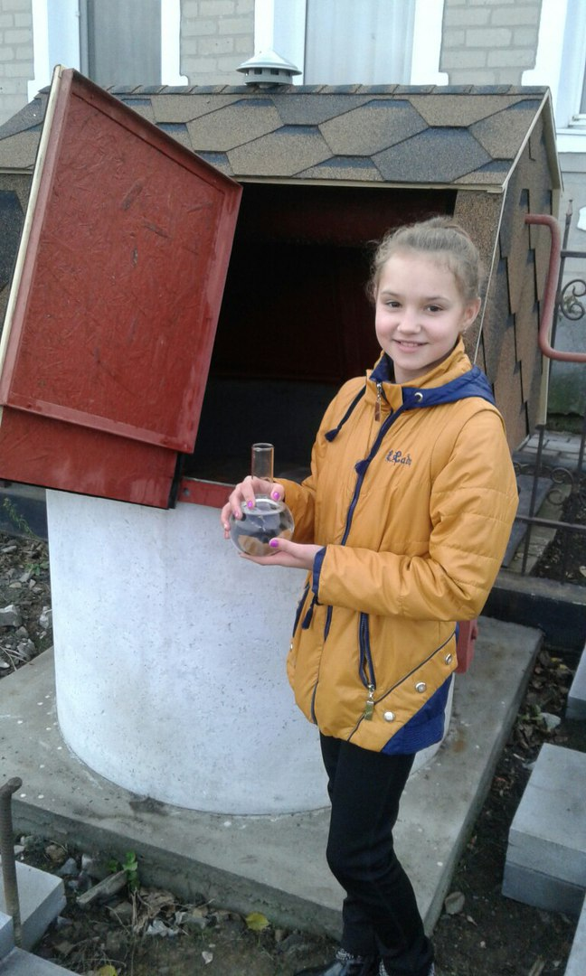
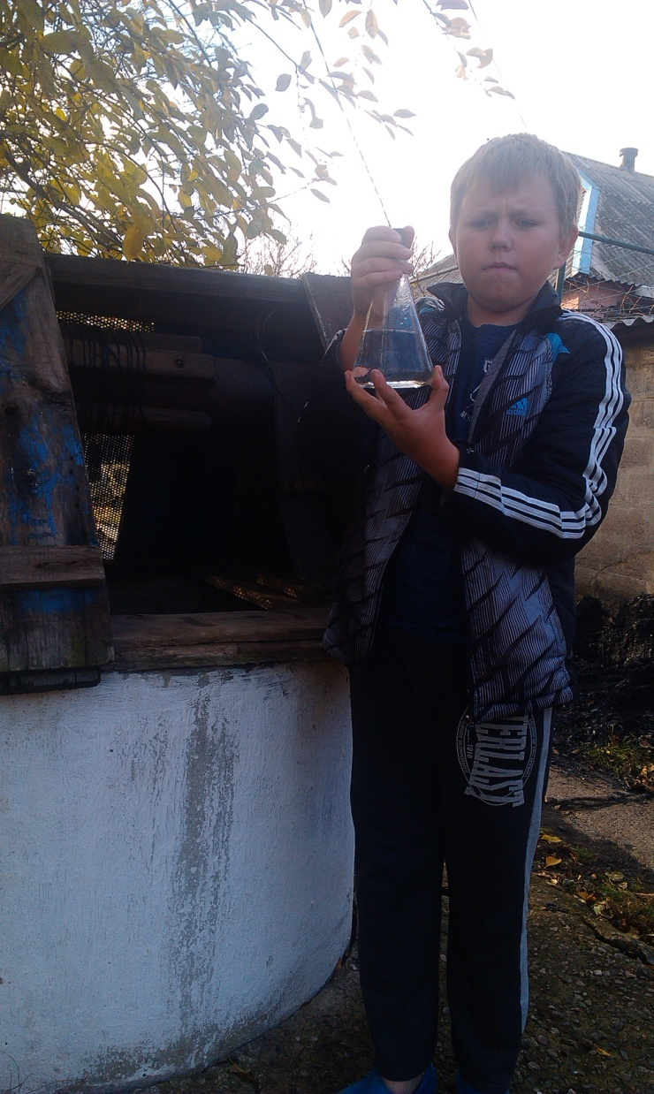
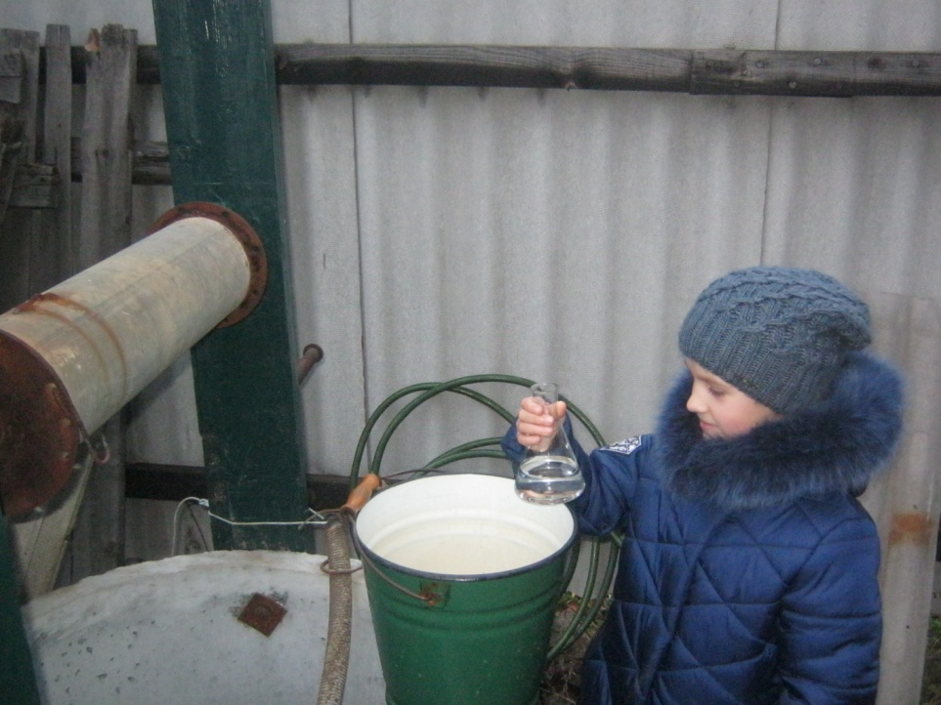

Slide 6
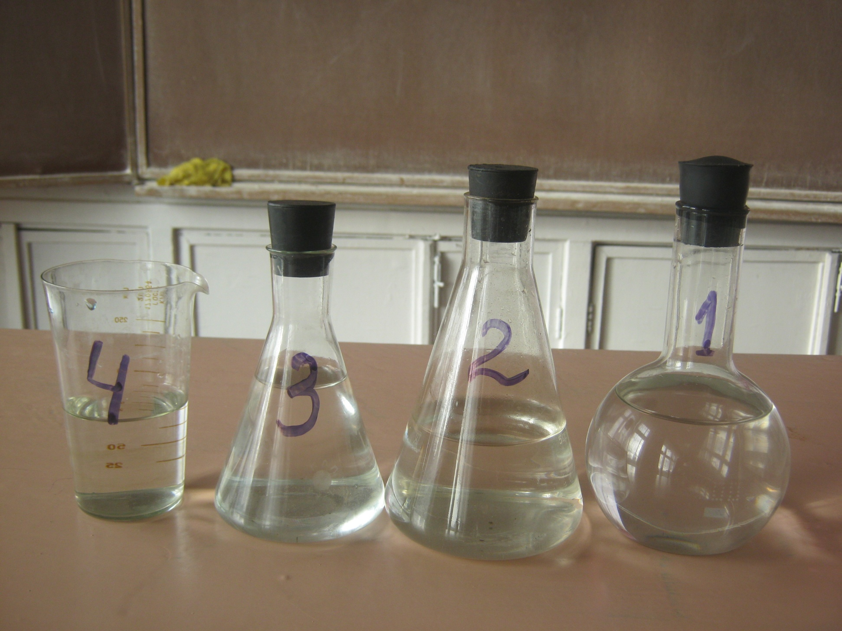

Slide 7
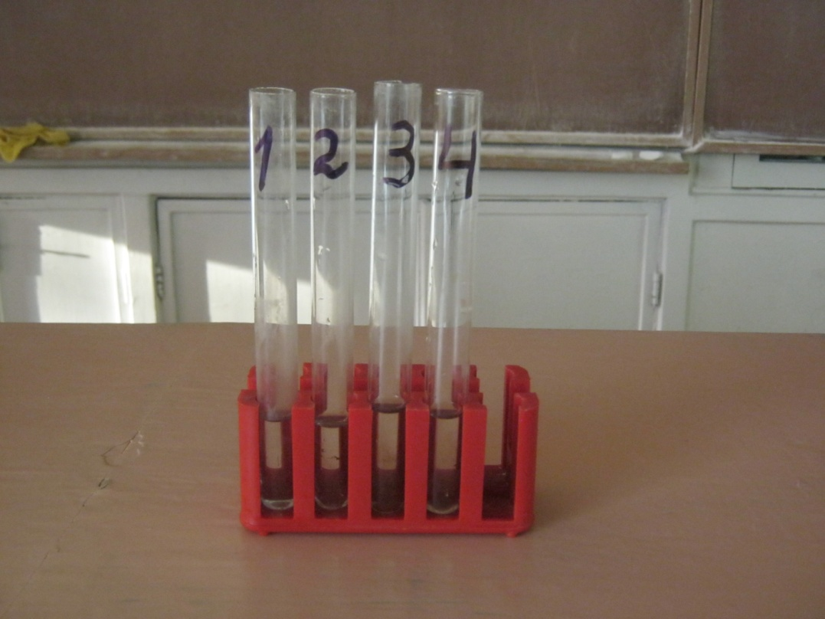
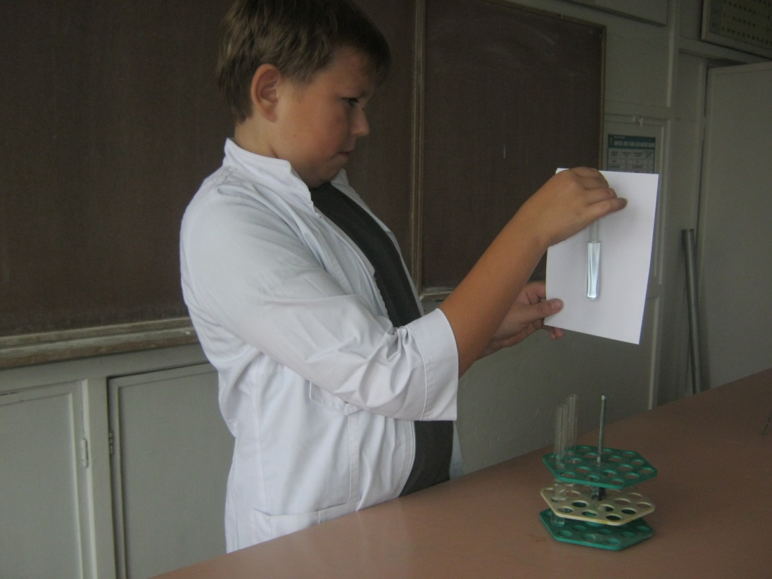
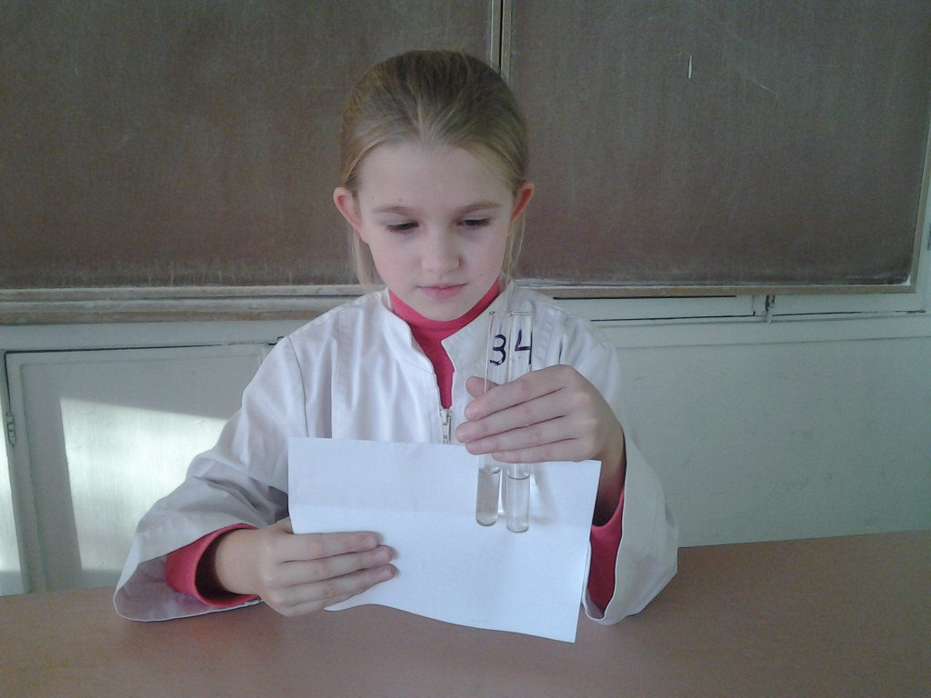

Slide 8
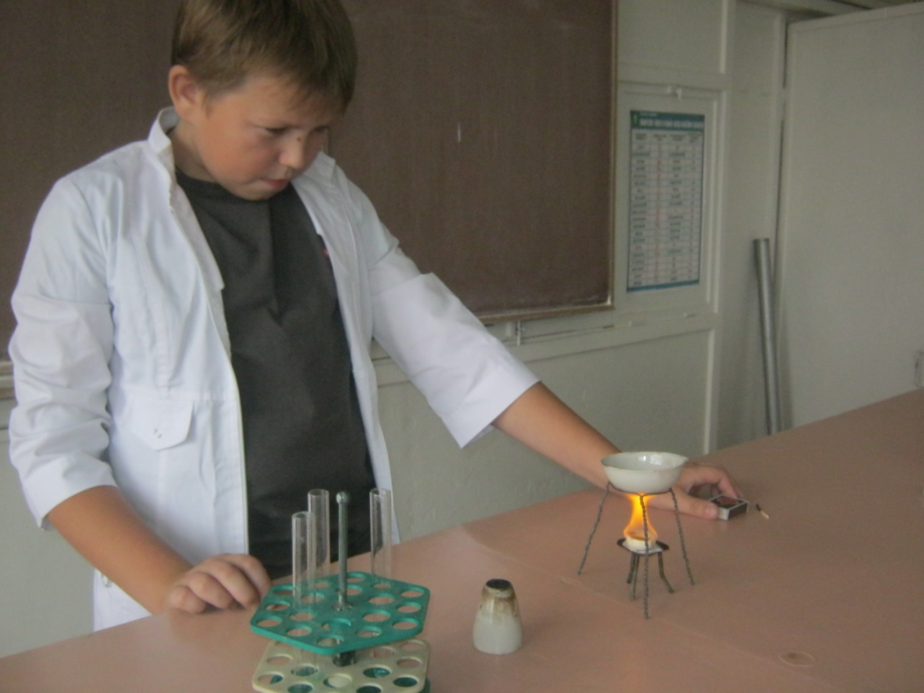
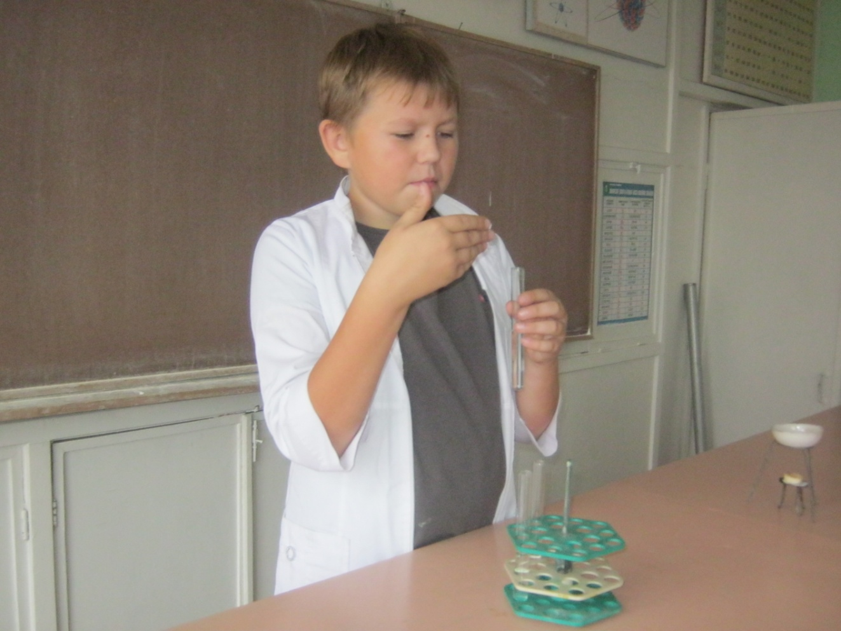

Slide 9
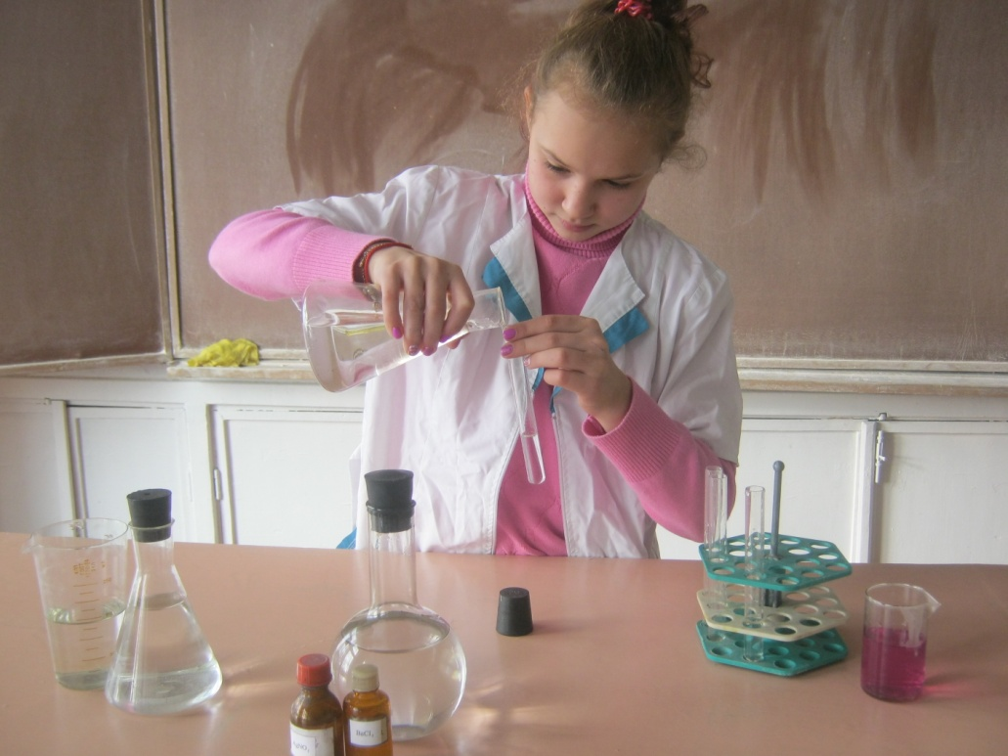
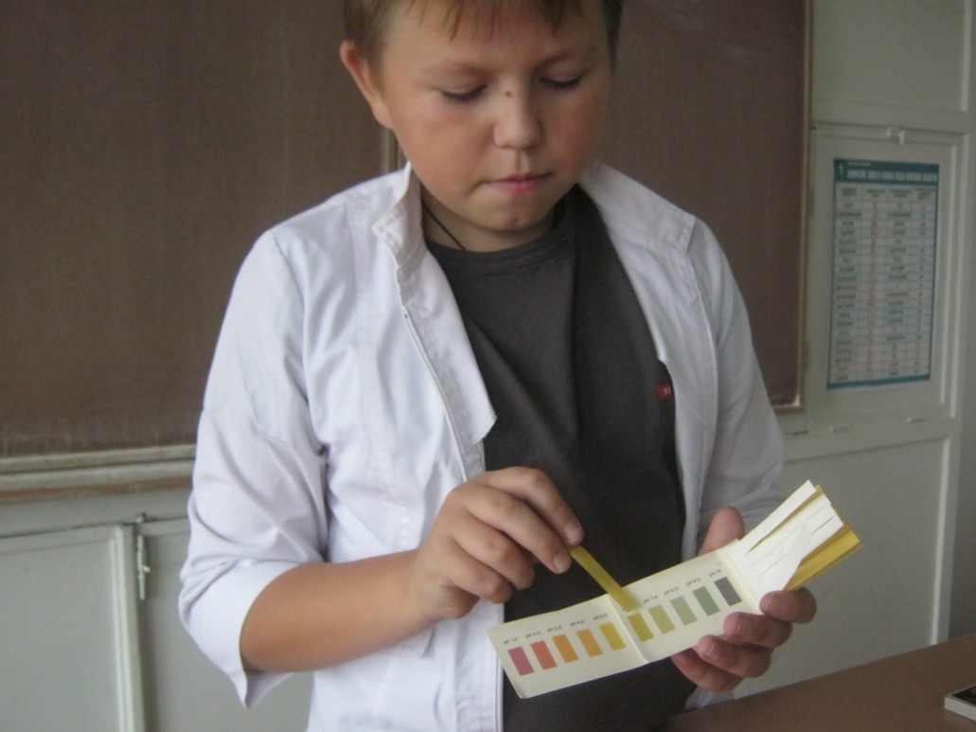
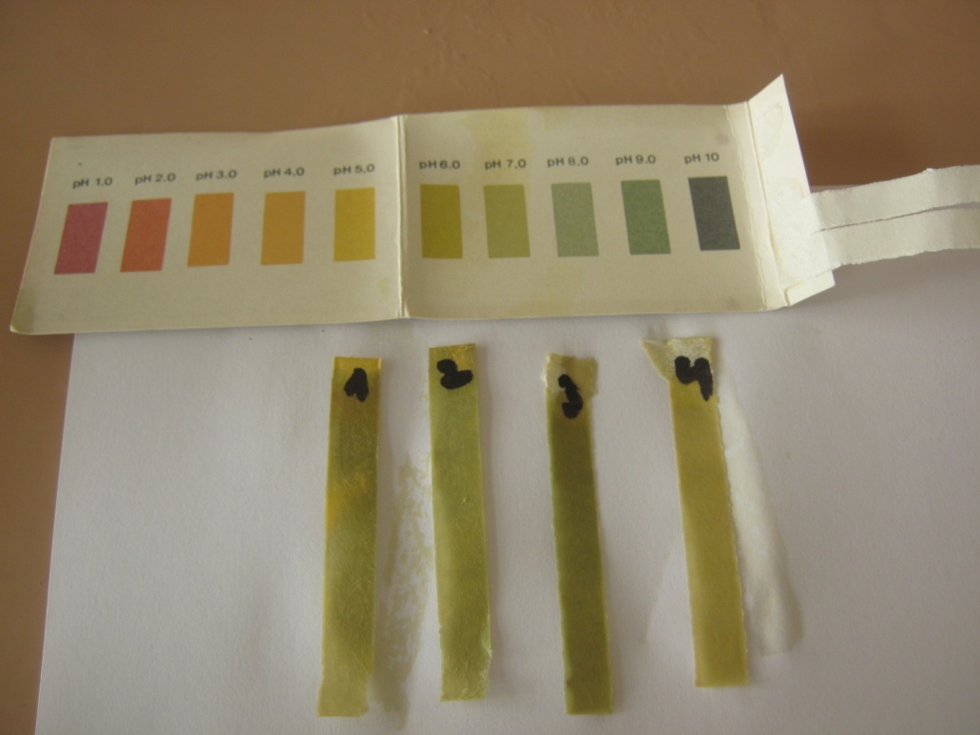

Slide 10
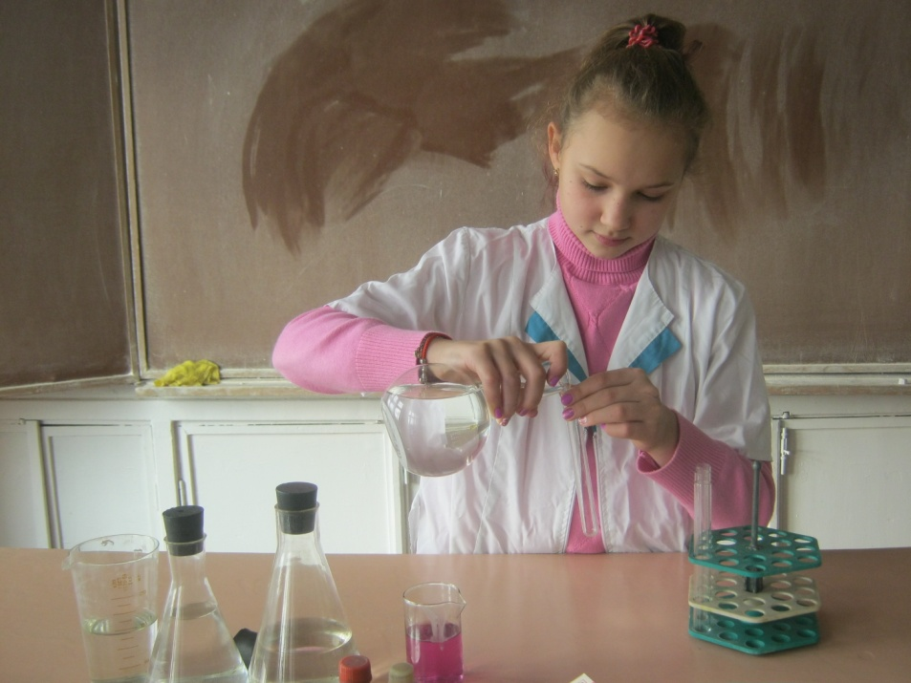
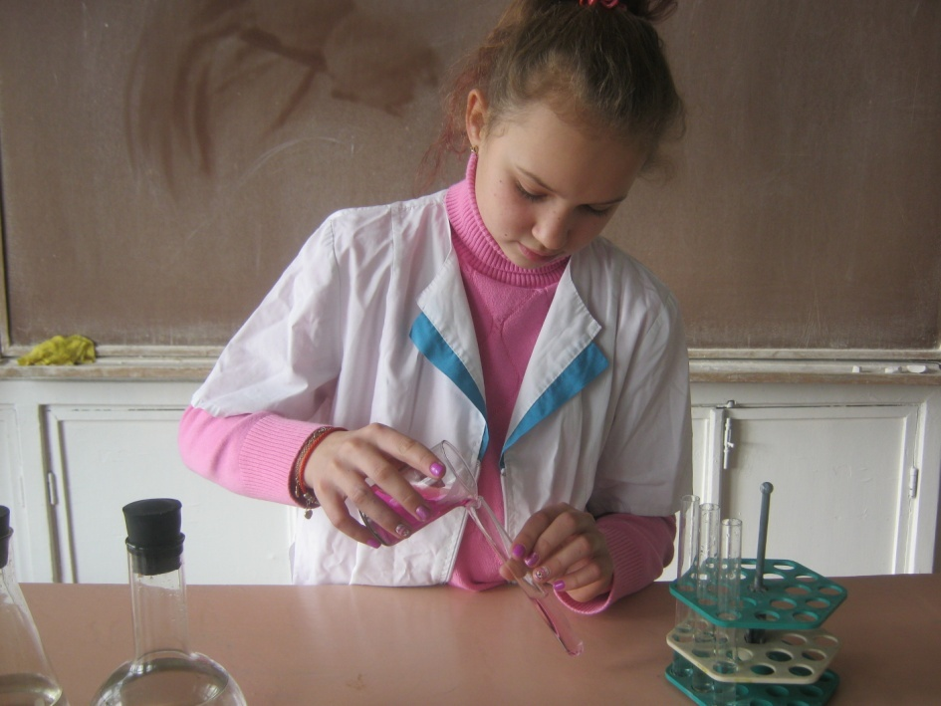
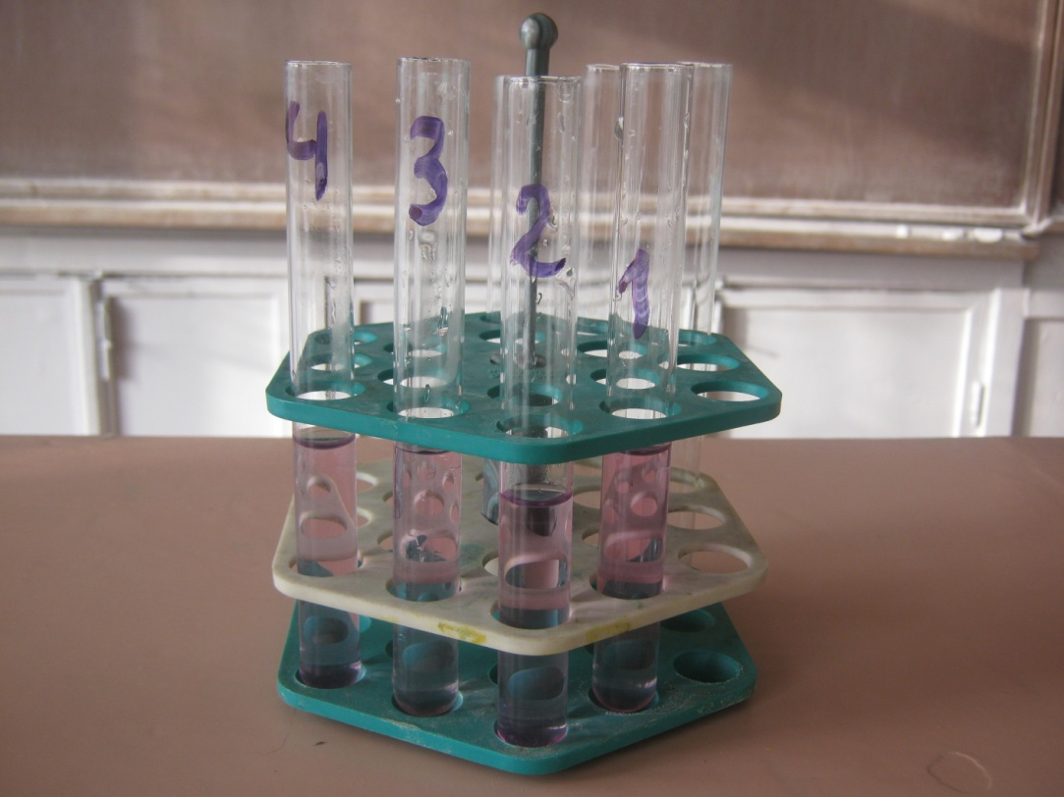

Slide 11
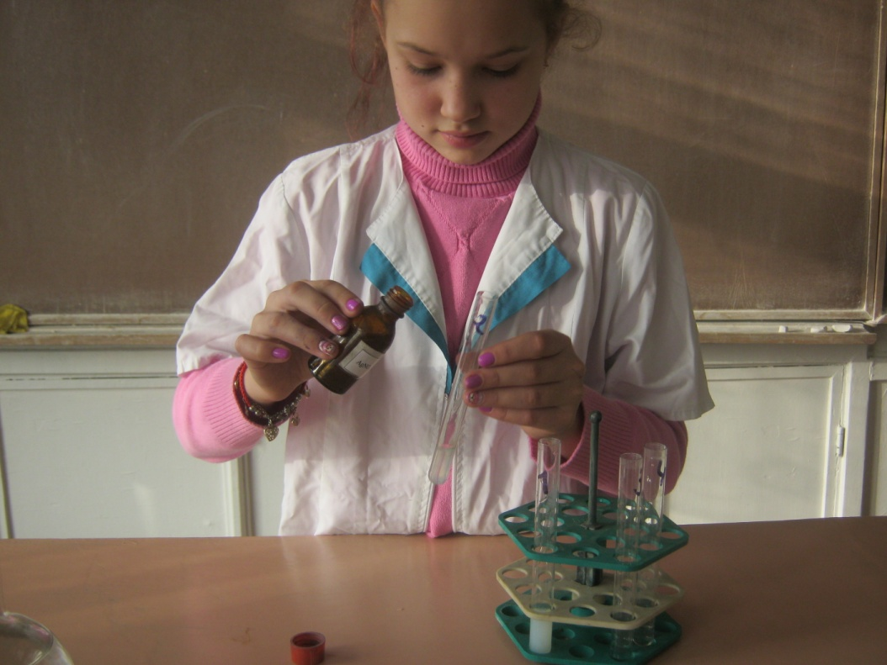
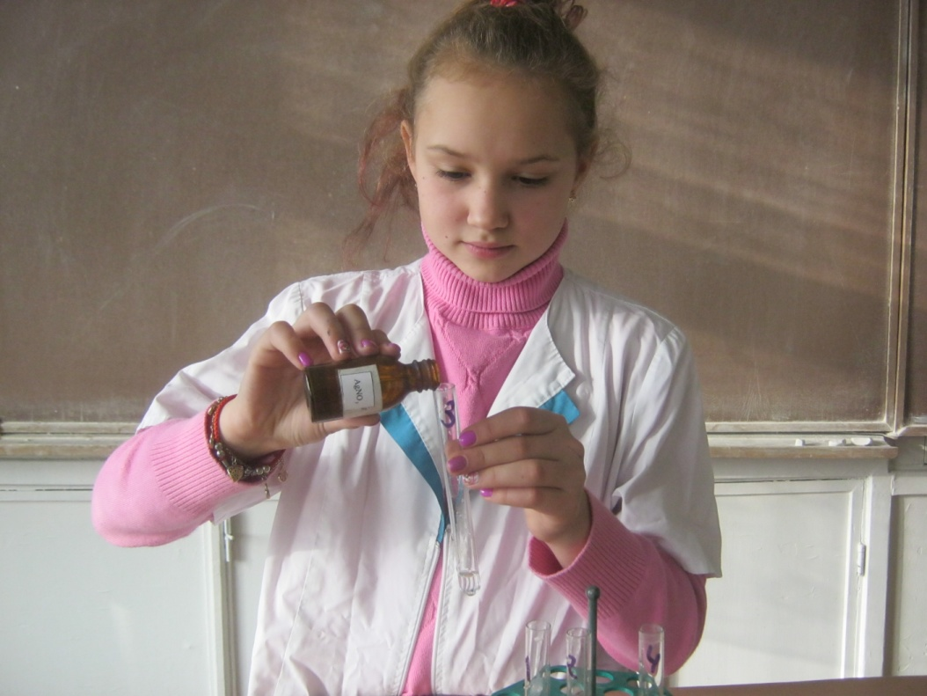
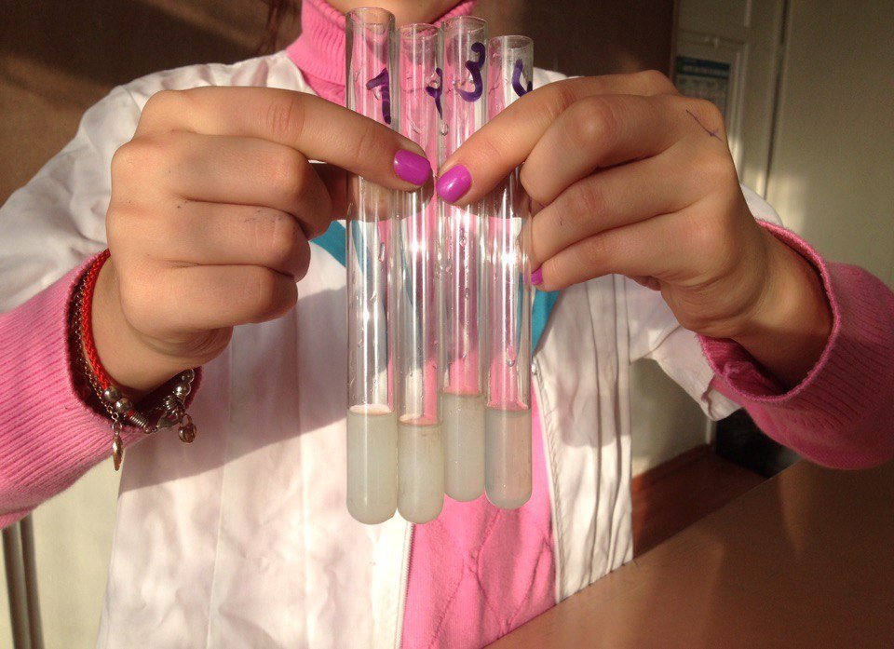

Slide 12
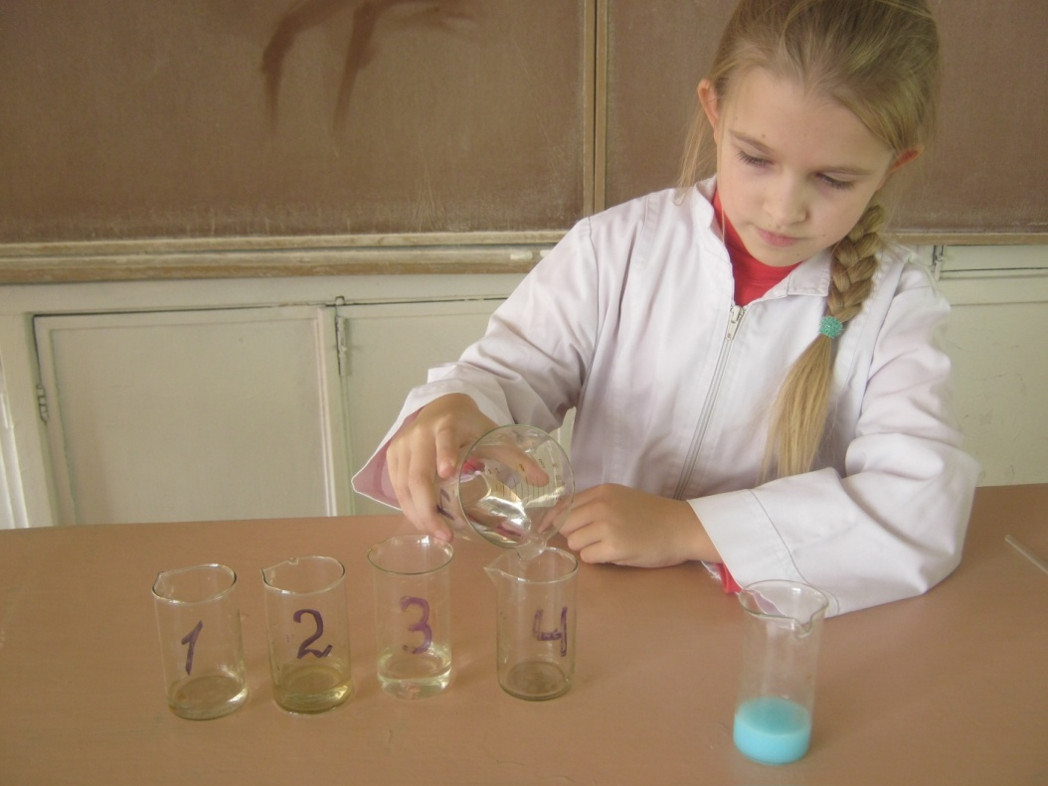
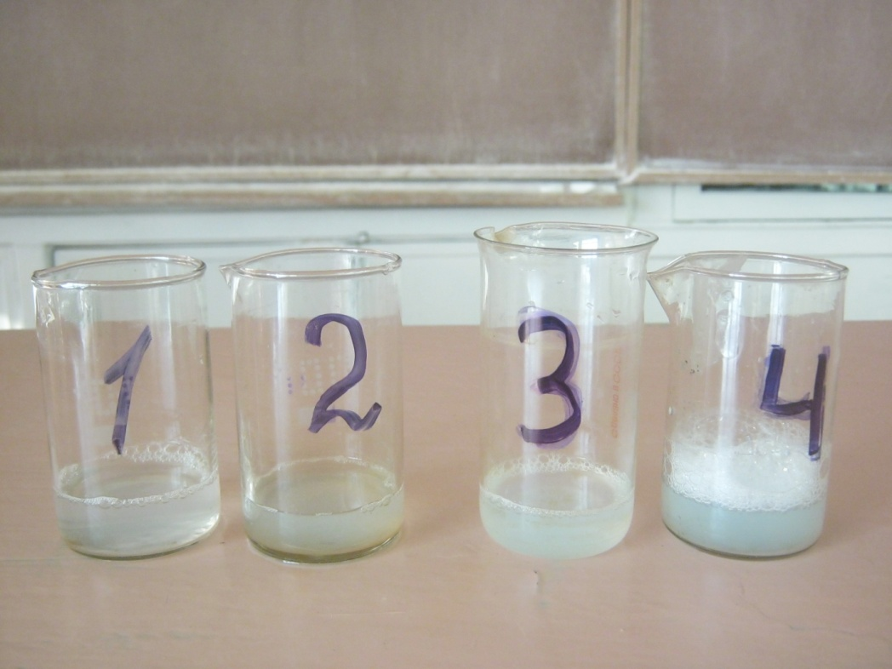

Slide 13
Показники якостi колодязноЇ води
Найменування показникiв | Зразки води
 | 1 | 2 | 3 | 4
Запах | відсутній | відсутній | відсутній | відсутній
Кольоровiсть | прозора | прозора | прозора | прозора
Присмак | солонкувата | солонкувата | без смаку | без смаку
Водневий показник рН | нейтральне середовище | нейтральне середовище | нейтральне середовище | нейтральне середовище
Вміст заліза | без змін | без змін | без змін | без змін
Твердість | жорстка | жорстка | жорстка | нормальна
Хлориди | слабке помутніння | слабке помутніння | слабке помутніння | слабке помутніння

Slide 14
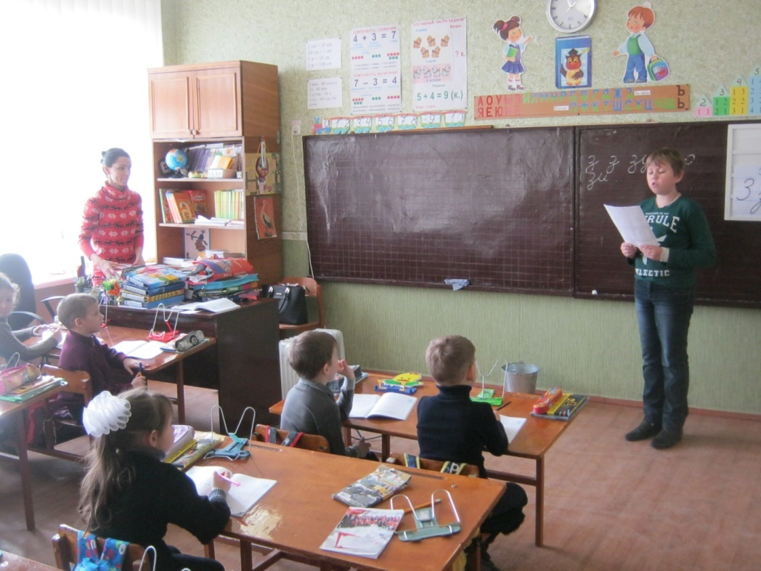
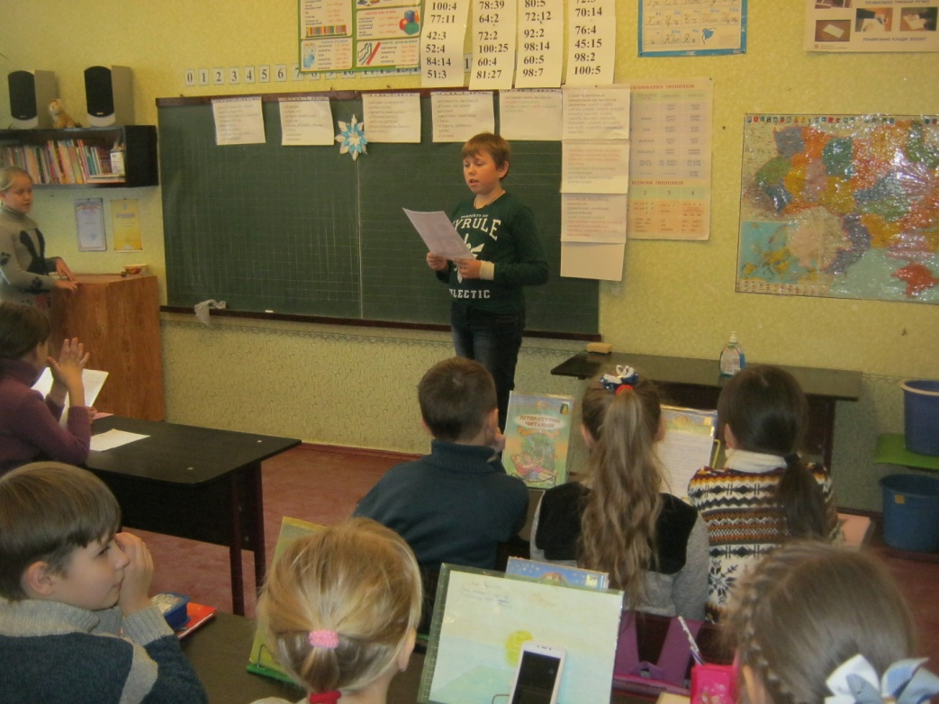
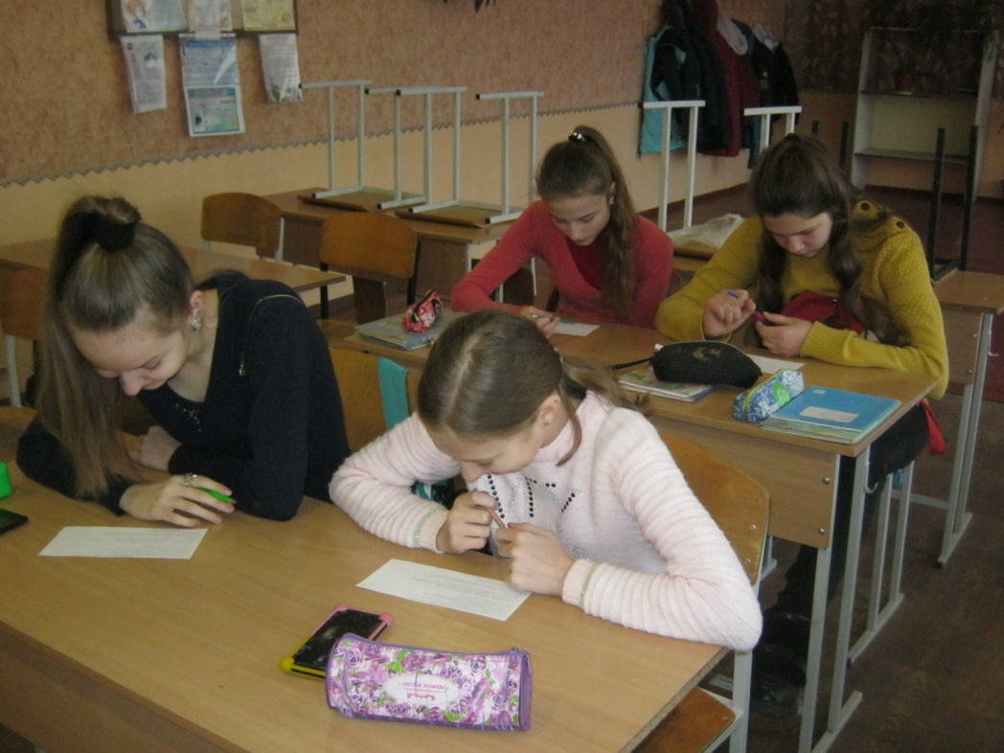
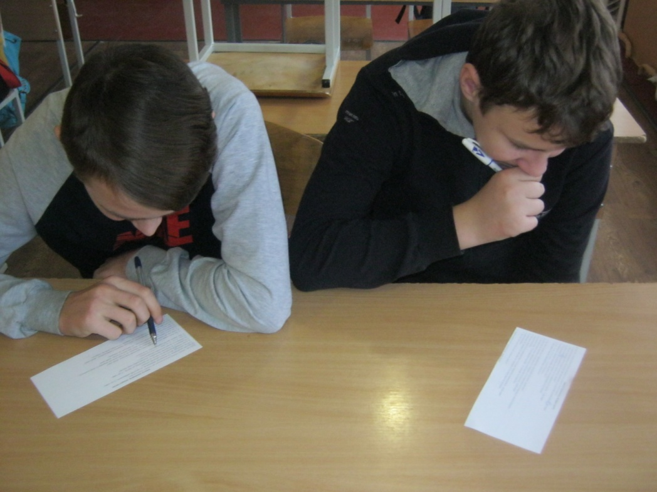

Slide 15
РЕЗУЛЬТАТ АНКЕТУВАННЯ

Slide 16
В результаті нашої роботи:
1) Зібрали матеріал про джерела та типи забруднення поверхневих і підземних вод, методи визначення різних йонів у питній воді та рН середовища.
2) Визначили якість колодязної води.
3) Провели анкетування серед учнів
9-11класів «Колодязна вода – жива чи мертва?» та серед учнів початкової ланки бесіди «Використовуй воду економно»

Slide 17
4) Створили листівки «Раціональне використання води вдома» та «Заходи очищення води в домашніх умовах», які презентували учням та жителям селища.

Slide 18
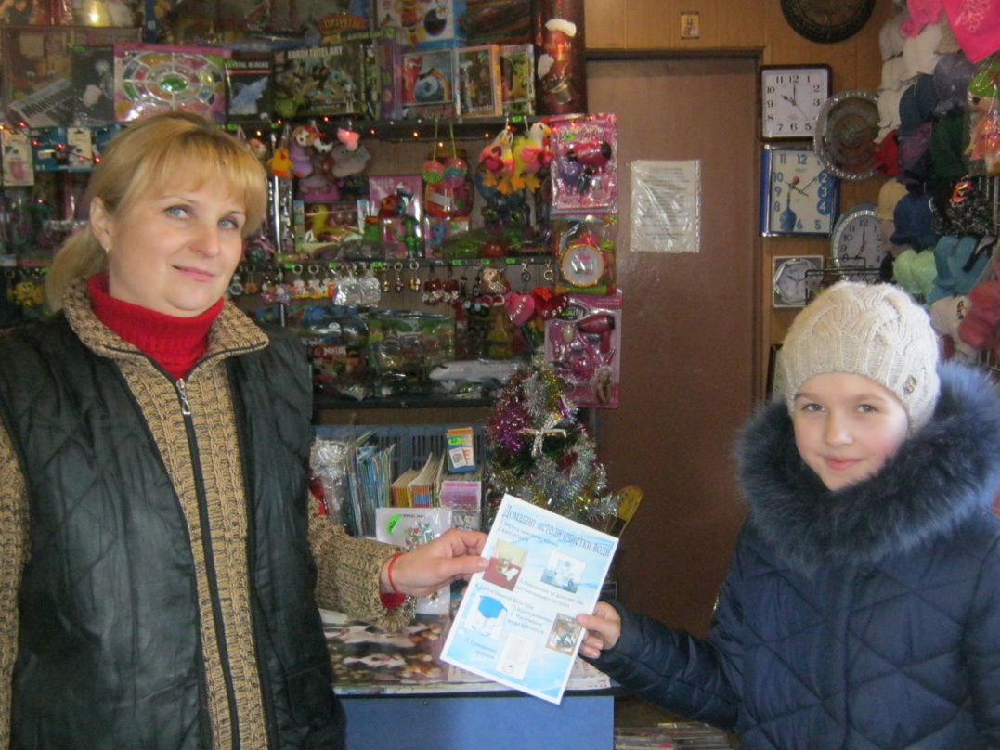
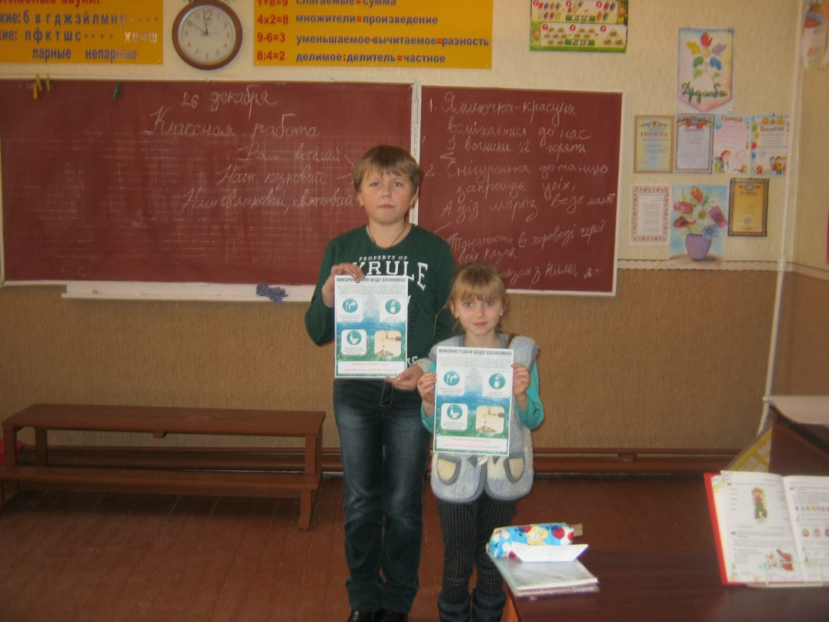
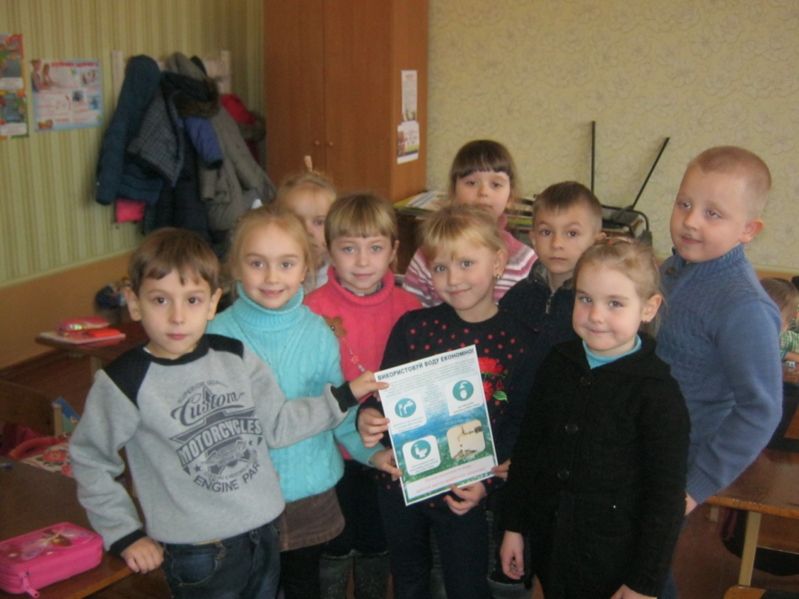
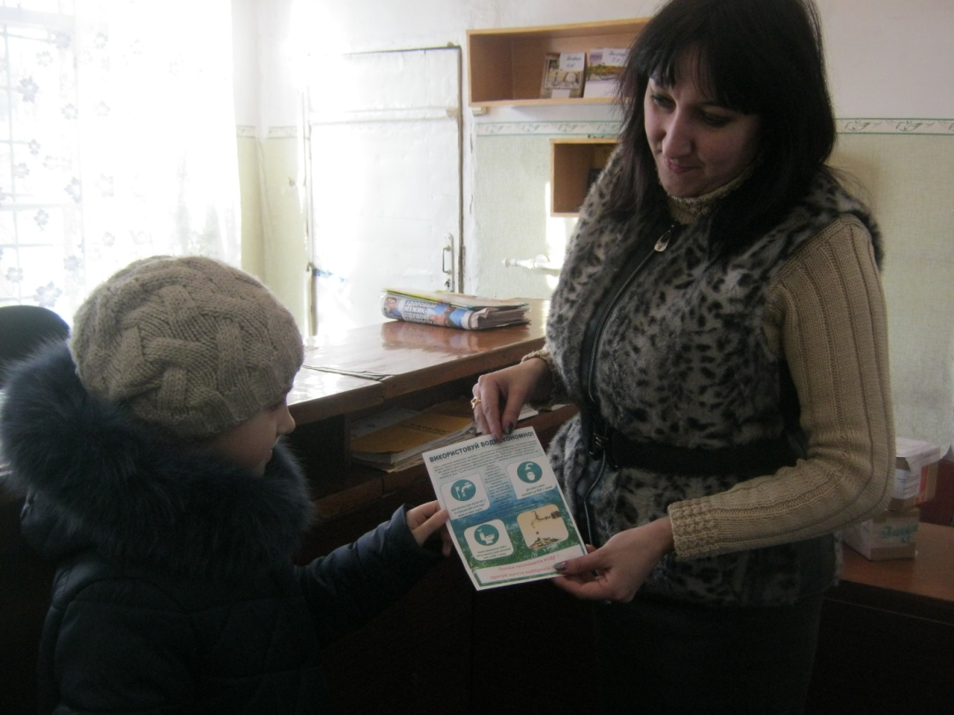

Slide 19
ДЯКУЮ ЗА УВАГУ!

